Slide 1
Grandes civilisations dans l’histoire: la Turquie
Luc Guay, Ph.D, didactique de l’histoire
UTA, automne 2013

Slide 2
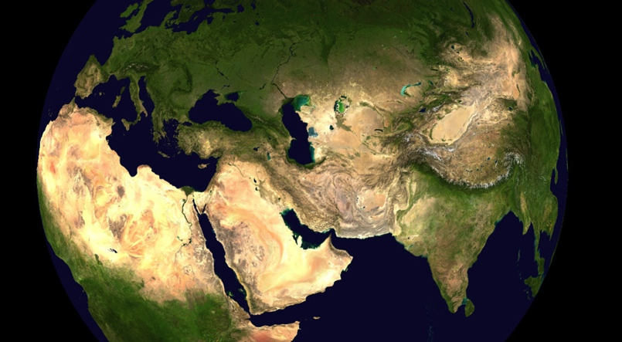
Situation géo des civilisations à l’étude
Grèce- Rome
Turquie
_{Égypte}

Slide 3
Situatio géographique
bordée à l’Ouest par la mer Égée
bordée au Sud par la mer Méditerranée
bordée au Nord par la mer Noire
97% du territoire se trouve en Asie (dont la capitale Ankara)
3% du territoire se trouve en Europe (dont Istanbul)
deux détroits importants :
i. le Bosphore qui mène à la mer Noire
ii. les Dardanelles, qui mène à la mer Égée

Slide 4
Turquie millénaire
Plusieurs civilisations se sont mêlées aux populations autochtones :
Hittites
Mèdes, puis des Perses
Grecs
Romains
Arabes

Slide 5
Turquie millénaire
7 000 av. J.C. : Catal Hoyuk (près de Konya, au Sud)
2 000 av. J.C. : les Hittites
1500 av. J.C. victoire des Hittites à Babylone
1250 av. J.C. bataille de Qadesh contre Ramsès II
1250 av. J.C. : guerre de Troie

Slide 6
Catal Hoyuk

Slide 7
Vénus préhistorique: Catal Huyuk

Slide 8
Écriture hittite

Slide 9
Bataille de Qadesh

Slide 10
Traité de Qadesh

Slide 11
Guerre de Troie

Slide 12
Architecture grecque en Turquie…

Slide 13
Turquie millénaire
7e s. av. J.C.: invention de la monnaie en Lydie
6e s. av. J.C.: l’empire perse de Darius
5e s. av. J.C.: guerres médiques contre la Grèce
4e s. av. J.C.: conquête de l’Asie Mineure par Alexandre le Grand
3e s. av. J.C.: division de l’empire d’Alexandre = l’Asie mineure passe aux mains des Séleucides
suite

Slide 14
Monnaie de Lydie

Slide 15
L’Empire de Darius

Slide 16
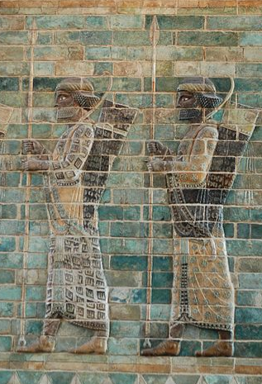
Civilisation perse
La dynastie des Achéménides,
7e s. av. J.C.=
monarchie centralisée
Cyrus 1er, Cambyse 1er,
Darius 1er, Xerxès 1er

Slide 17
Tombeaux rupestres lyciens

Slide 18
Tombeaux lycéiens
4e s. av. J.C.
Tombeaux forme d’habitation
Creusés dans les montagnes

Slide 19
Conquêtes d’Alexandre le Grand

Slide 20
Alexandre le Grand

Slide 21
Division Empire d’Alexandre le Grand

Slide 22
Autel de Pergame

Slide 23
Turquie millénaire
2e s. av. J.C., le roi Attale III de Pergame cède son royaume aux Romains= début Pax Romana; Éphèse devient une cité importante
330: Byzance devient Constantinople = siège de l’Empire romain
380: christianisme = religion d’État
392: paganisme interdit
395: Constantinople = capitale empire romain d’Orient
suite

Slide 24
Anatolie…romaine

Slide 25
Bibliothèque de Celsus

Slide 26
Byzance= Constantinople

Slide 27
395: empire romain d’Orient

Slide 28
Muraille de Théodose

Slide 29
Aqueduc de Valens

Slide 30
Aqueduc de Valens

Slide 31
La route de la soie…
Entre Xi’an en Chine et Antioche (Turquie)= 8000 km
Dès 2e s. av. J.C. (dynastie des Han)
Missions: obtenir des infos sur peuples voisins
Relations commerciales, diplomatiques et culturelles
soie= monnaie d’échange (comme l’or…)
Caravanes: traverser désert
Caravansérails
50 1000 chameaux
Durée: 1 an!

Slide 32
Route de la soie

Slide 33
Chameau

Slide 34
Caravane

Slide 35
Selon Pline l’Ancien
«Les Sères - Chinois - sont célèbres pour la substance laineuse tirée de leurs forêts ; après les avoir trempées dans l'eau, ils peignent le duvet blanc des feuilles [qui permettra que] les jeunes filles romaines se pavanent publiquement en habits transparents» (Histoire naturelle, VI, 20).

Slide 36
Turquie millénaire
5e siècle: Justinien = sainte-Sophie!
1054: grand schisme!
1204: les Croisés s’emparent de Constantinople
13e s.: les Seldjoukides = apogée (sultan, ministres, gouverneurs provinciaux) = mosquées, médersa et caravansérails.
1296: empire ottoman (pas encore Constantinople…)
1453: prise de Constantinople par le sultan Mehmet
suite

Slide 37
Empereur Justinien

Slide 38
Basilique Sainte-Sophie

Slide 39
Sainte-Sophie

Slide 40
Constantinople

Slide 41
1204: les Croisés…

Slide 42
1453: prise de Constantinople

Slide 43
Turquie millénaire
1453 = 1918 : empire ottoman dirige pays
1919: arrivée des Grecs en Anatolie occidentale (permis par le traité de Sèvres…)
1923 : Ataturk: repousser forces étrangères en territoire turc
Création État moderne: proclamation République
suite

Slide 44
Empire ottoman: 1453-1918

Slide 45
Mosquée Bleue

Slide 46
Mosquée Bleue
17e s.
Sultanahmet
6 minarets (c’est une exception)
21 000 carreaux de faïence

Slide 47
Mosquée Bleue

Slide 48
Ataturk: 1923-1938

Slide 49
Turquie d’Atataturk
1923-1938
Séparation pouvoirs entre église et État
Adoption alphabet latin
Femmes: droit de voter et siéger assemblée nationale

Slide 50
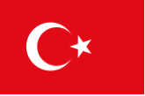
Turquie aujourd’hui
75 millions d’habitants
Premier ministre: Erdogan
Président: Abdullah Gül
Capitale: Ankara
Métropole: Istanbul
Monnaie: livre turque

Slide 51
Turquie moderne

Slide 52
Développement de l’économie
1ere puissance économique du Moyen Orient
7e puissance économique d’Europe
15e puissance économique au monde!

Slide 53
Société laïque…

Slide 54
…et traditionnelle

Slide 55
Les bazars…

Slide 56
Les épices…

Slide 57
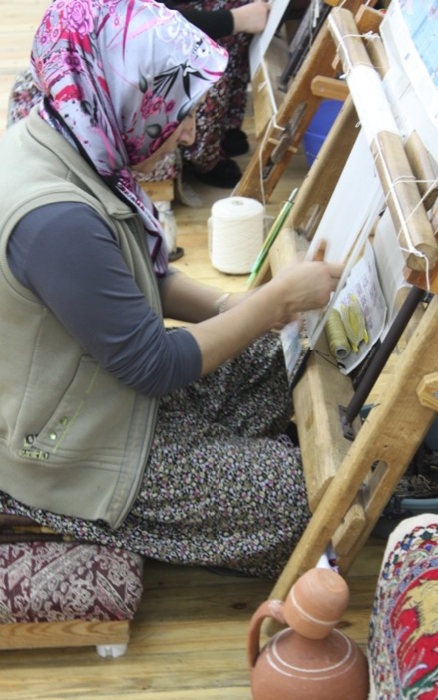
Et les fameux tapis
Origine: vers 13e s
Ville de Konya
Faits en laine, en coton et en soie
Nœuds turcs (plus solides)
Formes géométriques

Slide 58
Notes:
Photo Serge

Slide 59
Motifs géométriques

Slide 60
Derviches tourneurs

Slide 61
Derviches tourneurs
Entrer en transe
Déclarés hors la loi en 1925
Rétablissement en 1950

Slide 63
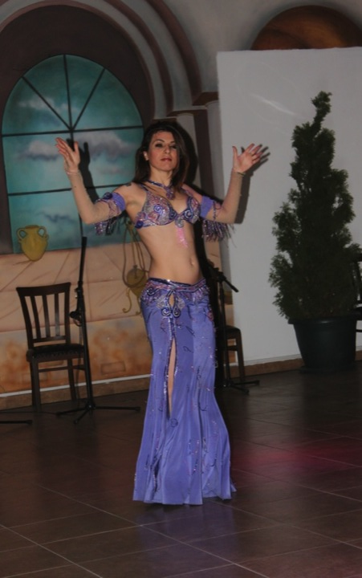
Et danse baladi
Rites anciens de la fertilité
Écoles de danse baladi

Slide 64
Des paysages éblouissants

Slide 65
Pamukale
Sources thermales
Sels minéraux, carbonate de calcium
Vasques: couches blanches

Slide 66
Pammukale

Slide 67
Cheminées de fées

Slide 68
La Cappadoce
Formations rocheuses féériques
Églises creusées dans les montagnes
Fresques médiévales surprenantes

Slide 69
Vue du ciel

